Slide 1

도면해석 자동화
인공지능 융합학과 2021137675 서승훈
Copyrightⓒ. Saebyeol Yu. All Rights Reserved.

Slide 2

CONTENTS
001
금주진행상황
구조평면도내의 부호 Entity Grouping
구조평면도 이름 검출
002
향후계획
Copyrightⓒ. Saebyeol Yu. All Rights Reserved.

Slide 3
Part 1.
금주진행상황
ion
Copyrightⓒ. Saebyeol Yu. All Rights Reserved.

Slide 4
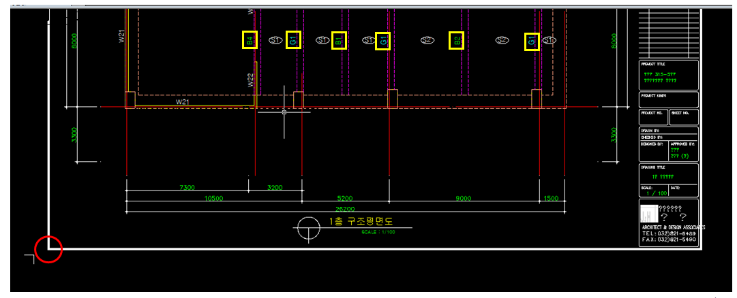
1-1.
구조평면도 Entity Grouping
구조평면도 내의 Insert Entity의 좌표는 구조평면도 내부에 있는 모든 요소들보다 좌하단에 존재
즉, 이전에 검출했던, 모든 부호 Entity들의 좌하단에 위치한 가장 가까운 Insert Entity를 찾고, 이를 그룹핑
시킨다.

Slide 5
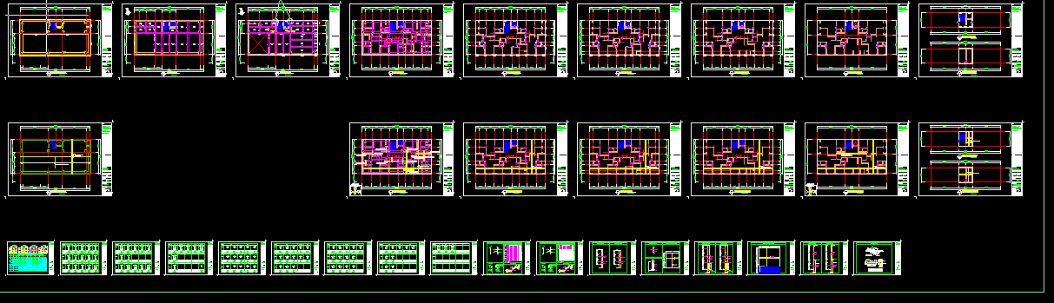
1-1.
구조평면도 Entity Grouping
각 도면이 어떻게 배치되었던 간에, 상관없이 사용할 수 있다.

Slide 6
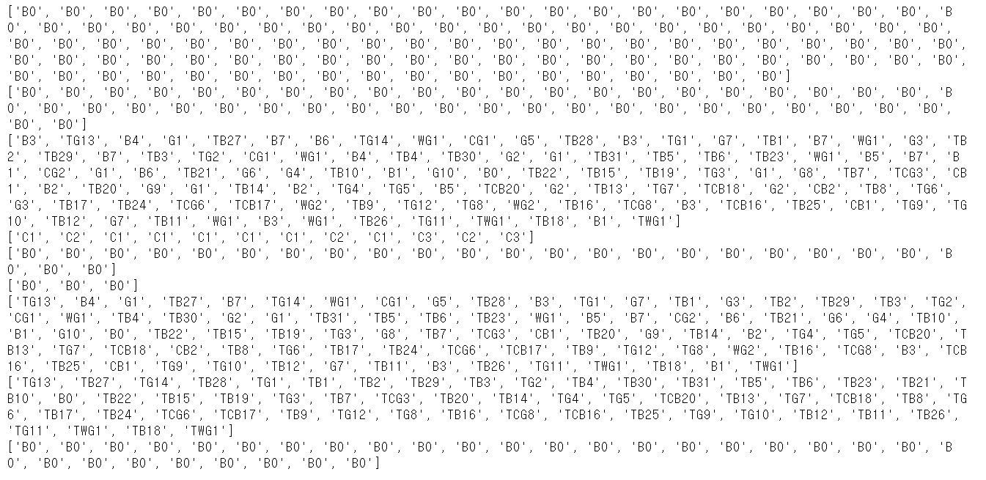
1-2.
구조평면도 이름 검출

Slide 7
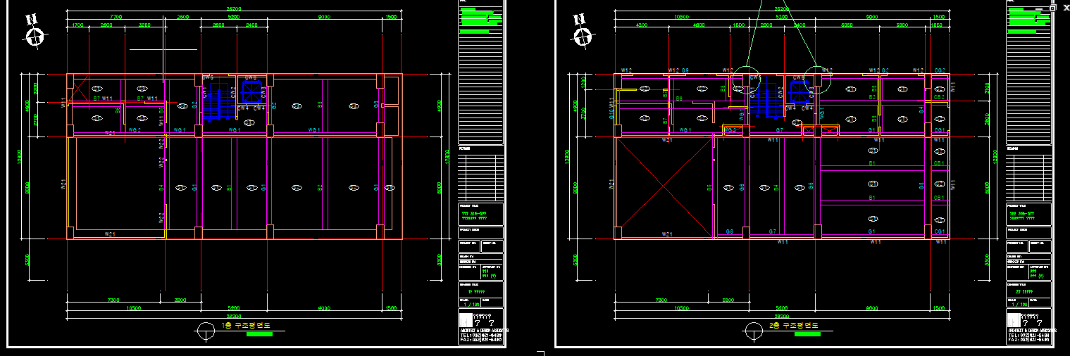
1-2.
구조평면도 이름 검출

Slide 8
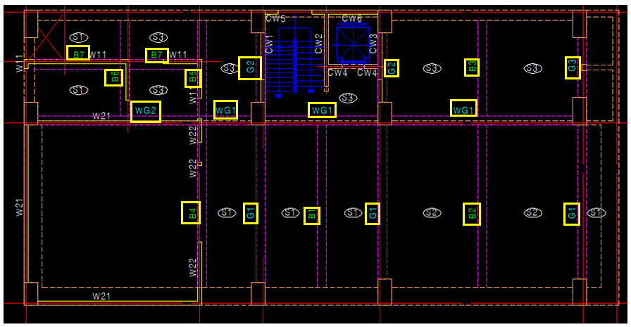
1-2.
구조평면도 이름 검출
구조평면도 내 부호 Entity들의 좌표값을 평균을 낸다.
이 평균값과 Insert Entity의 좌표값(좌측 하단 꼭지점좌표)을 이용해, 평균값의 좌측 하단에 있는 값중 최소
값에 해당하는 Insert Entity를 구한다.

Slide 9
1-2.
구조평면도 이름 검출
구한 Insert Entity의 좌표값(꼭지점 좌측 하단값) 보다 우측 상단에 있는 Text Entity 중에서 “평면도”라는
Text를 포함하는 Text Entity중 최소거리에 있는 Entity를 찾는다.

Slide 10
1-2.
구조평면도 이름 검출
각 도면이 어떻게 배치되었던 간에, 상관없이 사용할 수 있다.

Slide 11
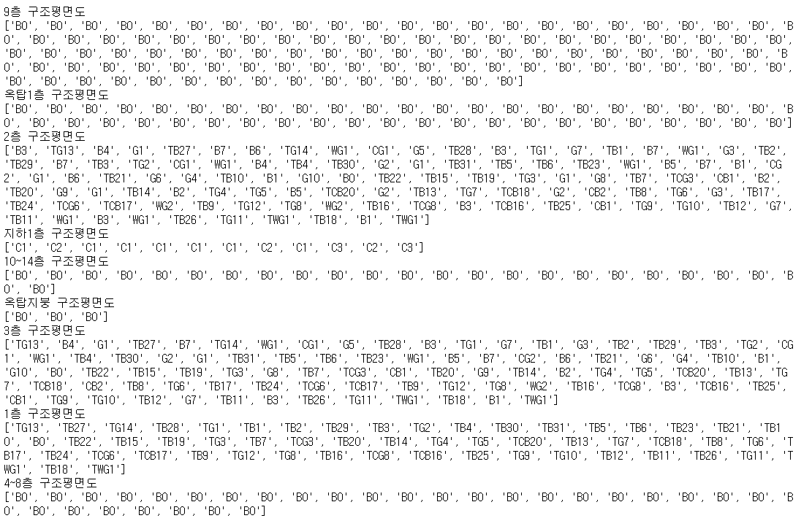
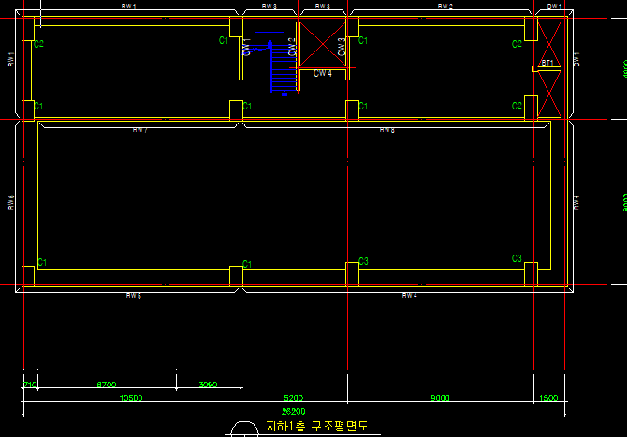
1-3.
구조평면도내 부호 Grouping 및 이름 검출 결과
구조평면도 내의 부호가 어떤 구조평면도, 즉 몇층에 해당하는 구조평면도에 할당되는지 나타내는 결과

Slide 12
Part 2.
향후계획
ion
Copyrightⓒ. Saebyeol Yu. All Rights Reserved.

Slide 13
2-1.
구조평면도 부호 엔티티와 인접한 선 검출
구조평면도 내부 부호엔티티와 인접한 선 검출

